Slide 1

CONCEPTOS GENERALES HIS
OFICINA DE INTELIGENCIA SANITARIA DIRESA ICA
MAYO-2009

Slide 2

¿Qué es el
SISTEMA DE INFORMACIÓN?
Un sistema de información puede definirse técnicamente como un conjunto de componentes interrelacionados que permiten capturar, procesar, almacenar y distribuir información para apoyar la toma de decisiones y el control en una institución.

Slide 3
Objetivos
Establecer las necesidades regionales y locales de salud.
Mejorar la toma de decisiones
Mejorar los procesos en los niveles operativos
Mejorar la gestión de los procesos de supervisión,
monitoreo y evaluación
Mantener informada a la población

Slide 4
Características de un buen Sistema de Información
Adecuado | Punto de convergencia entre la demanda existente y las necesidades reales de información.
Oportuno | Con información útil para la toma de decisiones por parte de los usuarios.
Valido y fiable | Con mecanismos de medición exactos y precisos.
Integrado | Sin redundancia de datos, con módulos o subsistemas relacionados
Flexible | Satisfacción de necesidades actuales y capacidad de adecuarse a nuevas exigencias.
Disponible | Debe operar en tiempo real.
Accesible | Fácil acceso y utilización por los usuarios.
Seguro | Integridad y confidencialidad de los datos.
Eficiente | Coste de generación ajustado al beneficio perseguido.

Slide 5
¿Cuáles son las funciones del sistema de información?
Facilitar el intercambio de información entre los proveedores, financiadores y usuarios; y disponer de información básica para monitorizar las intervenciones.
Facilitar la integración de la información clínica, administrativa y financiera; para analizar la composición, cobertura, costo de los planes de salud y evaluar el desempeño costo-efectivo de la atención.
Estandarizar, organizar y almacenar la información para la generación de conocimiento especializado; el análisis económico y epidemiológico permitirá monitorizar y predecir el comportamiento de los principales indicadores del sistema.

Slide 6

El sistema de información debe:
Permitir una toma de decisiones eficiente para la óptima asignación de recursos

Slide 7


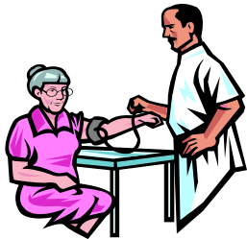
¿Por qué es importante la información?
Captura de Datos
Información
Toma de Decisiones
Efecto en Salud de la Población
Intervenciones Sanitarias
Atención

Slide 8


Utilidad de la información
Gestión de los
procesos
Gestión hospitalaria
Política sanitaria
INFORMACIÓN
Profesionales clínicos
Directivos
Organismos sanitarios
Usuarios

Slide 9
QUE REGISTRA EL SISTEMA HIS
ATENCION DE SALUD
- Consulta ambulatoria
ACTIVIDADES PREVETIVO PROMOCIONALES
Visita familiar integral
Sesión demostrativa
Taller de salud
ACTIVIDADES DE LAS ESN
ACTIVIDADES MASIVAS DE SALUD
- Vacunación BCG
ATENCION EN ANIMALES
- Eliminación de animales

Slide 10



FLUJO DE DATOS
Registro de la Atención
Llenado de Hoja HIS
Personal de Salud
Procesamiento de Datos
Control de Calidad
Digitación de Hoja HIS
Proceso de Datos
Reporte de Información
Oficina de Estadística
Análisis y difusión
Análisis de datos
Toma de Decisiones
Gerentes, Administradores, Personal Operativo

Slide 11
ERRORES FRECUENTES
COBERTURA
- Hojas HIS que no se ingresan al sistema
Establecimientos que no informan
Atenciones que no se registran.
CALIDAD
Edad
Sexo
Atendido
Servicio
Tipo de diagnóstico
Responsable de la atención

Slide 12
RESPONSABILIDADES
Requerimientos de información
Registro de los datos
Codificación y digitación de los registros
Análisis de la información
Autoridades sanitarias y administrativas
Personal que realiza la prestación servicios
Personal que realiza prestación de servicios y de estadística.
Equipo de salud

Slide 13
Importancia del Buen Registro
El correcto llenado y la codificación de este formulario son de suma importancia porque a partir de la información que de allí se genere, permitirá determinar la producción de los servicios y los perfiles epidemiológicos locales, regionales y nacionales; los cuales a su vez, deben contribuir en forma efectiva a la toma de decisiones.
Por este motivo, es de suma importancia su correcto llenado, completos, legibles, confiables en su contenido y en forma oportuna; de tal manera, que sea posible contar con información de gran utilidad para la gestión sanitaria.

Slide 14
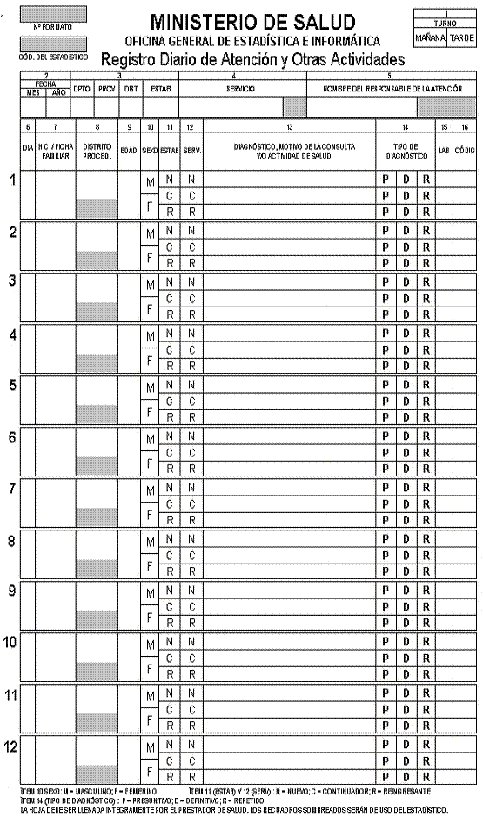

Slide 15
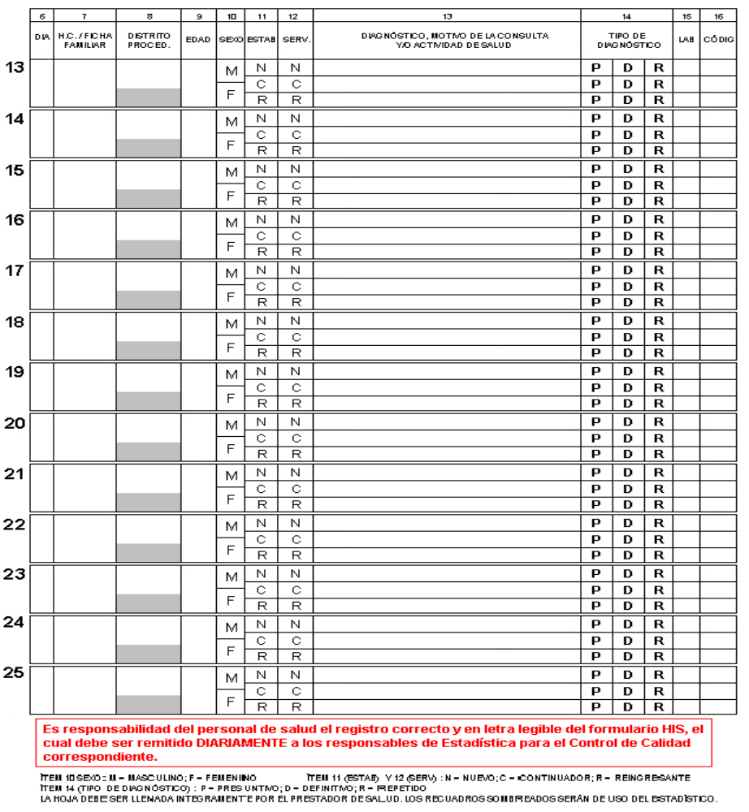

Slide 16
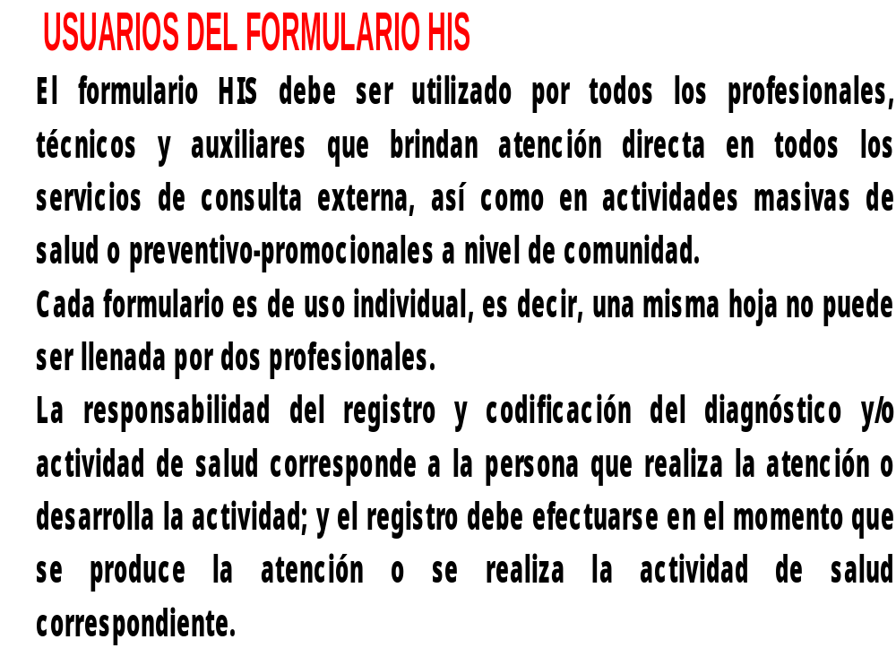

Slide 17
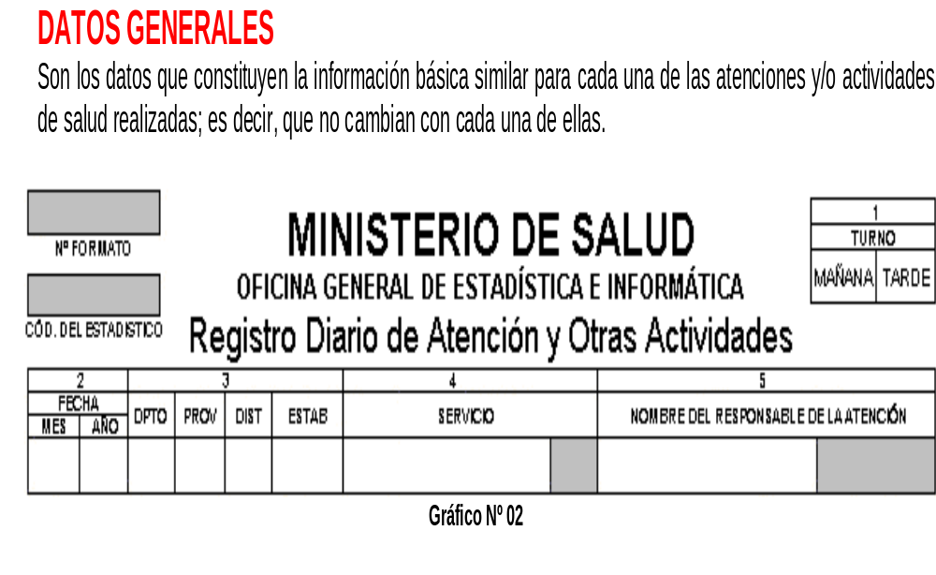

Slide 18

PROCEDIMIENTO DE LLENADO DEL ENCABEZAMIENTO
1,2,3,………
MINISTERIO DE SALUD
COD DIGITADOR
NUMERO FORMATO
OFICINA GENERAL DE ESTADISTICA E INFORMATICA
Registro Diario de Atención y Otras Actividades
FECHA
DPTO.PROV. DIST. ESTAB
SERVICIO
RESPONSABLE ATENCION
MES: AÑO:
Número de formato
En este campo se registra el número del formulario, cuya numeración es correlativa y empieza el primer día del año. Es por establecimiento de salud y termina el último día del año.

Slide 19
PROCEDIMIENTO DE LLENADO DEL ENCABEZAMIENTO
802110
MINISTERIO DE SALUD
COD DIGITADOR
NUMERO FORMATO
OFICINA GENERAL DE ESTADISTICA E INFORMATICA
Registro Diario de Atención y Otras Actividades
FECHA
DPTO.PROV. DIST. ESTAB
SERVICIO
RESPONSABLE ATENCION
MES: AÑO:
Código del digitador
En este campo se registra el código del digitador, que es la persona responsable de la digitación y control de calidad de los registros de la hoja HIS (wincha).

Slide 20
PROCEDIMIENTO DE LLENADO DEL ENCABEZAMIENTO
MINISTERIO DE SALUD
COD DIGITADOR
NUMERO FORMATO
OFICINA GENERAL DE ESTADISTICA E INFORMATICA
Registro Diario de Atención y Otras Actividades
FECHA
DPTO.PROV. DIST. ESTAB
SERVICIO
RESPONSABLE ATENCION
MES: AÑO:
01
09
Fecha
Se escribe el mes y el año en que se realiza la atención. Se tendrá especial cuidado en cambiar de Hoja al término del mes, así queden registros en blanco. En una misma hoja no debe haber información de dos meses.

Slide 21
PROCEDIMIENTO DE LLENADO DEL ENCABEZAMIENTO
MINISTERIO DE SALUD
COD DIGITADOR
NUMERO FORMATO
OFICINA GENERAL DE ESTADISTICA E INFORMATICA
Registro Diario de Atención y Otras Actividades
FECHA
DPTO.PROV. DIST. ESTAB
SERVICIO
RESPONSABLE ATENCION
MES: AÑO:
15
05
04
101
Ubicación del establecimiento
Se registra el código correspondiente a la ubicación geográfica del establecimiento de salud. Consta de 9 dígitos, los seis primeros corresponden a la tabla de ubigeo del INEI, de tal modo que:
Lima
Cañete
Cerro Azul
C.S. Cerro Azul

Slide 22
PROCEDIMIENTO DE LLENADO DEL ENCABEZAMIENTO
MINISTERIO DE SALUD
COD DIGITADOR
NUMERO FORMATO
OFICINA GENERAL DE ESTADISTICA E INFORMATICA
Registro Diario de Atención y Otras Actividades
FECHA
DPTO.PROV. DIST. ESTAB
SERVICIO
RESPONSABLE ATENCION
MES: AÑO:
Pediatria General
02
Servicio
Se registrará como servicio el nombre del espacio físico en el cual el personal de salud realiza la actividad.
Un servicio es un ambiente físico dedicado a realizar actividades de salud, posee personal y equipamiento ad hoc. En la zona sombreada el usuario colocará el código del servicio según tabla.

Slide 23
PROCEDIMIENTO DE LLENADO DEL ENCABEZAMIENTO
MINISTERIO DE SALUD
COD DIGITADOR
NUMERO FORMATO
OFICINA GENERAL DE ESTADISTICA E INFORMATICA
Registro Diario de Atención y Otras Actividades
FECHA
DPTO.PROV. DIST. ESTAB
SERVICIO
RESPONSABLE ATENCION
MES: AÑO:
César Mayta Valle
802130
Responsable de la atención
Se anota el nombre de la persona (Apellidos y Nombres) que realiza la actividad de salud. En la zona sombreada registrará los 6 últimos dígitos del código del personal de la planilla de pagos (wincha).
8 : Modalidad de Contratado
021 : Identificar al Trabajador
30 : Tipo de Trabajador → Interno

Slide 24
PROCEDIMIENTO DE LLENADO DEL ENCABEZAMIENTO
FECHA
DPTO. PROV. DIST. ESTAB
SERVICIO
RESPONSABLE ATENCION
MES: AÑO:
F. FAM/
H. CLIN
DIST
PROC
SEXO
ESTA
BLEC
DIAGNOSTICO Y/O ACTIVIDAD DE SALUD
TIPO DIAG
LAB
COD
DIA
EDAD
SERV
P D R
15
M
N
C
R
N
C
R
P
P
P
D
D
D
RR
R
F
Día
Anotar el día en que se realiza la atención

Slide 25
PROCEDIMIENTO DE LLENADO DEL ENCABEZAMIENTO
FECHA
DPTO. PROV. DIST. ESTAB
SERVICIO
RESPONSABLE ATENCION
MES: AÑO:
F. FAM/
H. CLIN
DIST
PROC
SEXO
ESTA
BLEC
DIAGNOSTICO Y/O ACTIVIDAD DE SALUD
TIPO DIAG
LAB
COD
DIA
EDAD
SERV
P D R
M
N
C
R
N
C
R
P
P
P
D
D
D
RR
R
25467-01
F
Ficha Familiar o Historia Clínica
Anotar el número de FF o HC.
En APP se añade el código que identifica el lugar, institución o grupo humano donde o con quien se realiza la actividad.
En AMS se añade código que corresponde a la ESN del cual se ejecuta la actividad.
Las actividades en animales se registran con AAA seguido del código que identifica el tipo de animal.

Slide 26
PROCEDIMIENTO DE LLENADO DEL ENCABEZAMIENTO
FECHA
DPTO. PROV. DIST. ESTAB
SERVICIO
RESPONSABLE ATENCION
MES: AÑO:
F. FAM/
H. CLIN
DIST
PROC
SEXO
ESTA
BLEC
DIAGNOSTICO Y/O ACTIVIDAD DE SALUD
TIPO DIAG
LAB
COD
DIA
EDAD
SERV
P D R
M
N
C
R
N
C
R
P
P
P
D
D
D
RR
R
F
Distrito de procedencia
- En atención: Se registra el distrito del domicilio actual.
En APP: Se registra el distrito donde esta ubicada la institución o grupo humano organizado donde se realiza la actividad. Cuando el distrito no corresponde al ámbito geográfico, se anotará el nombre del distrito y del departamento.

Slide 27
PROCEDIMIENTO DE LLENADO DEL ENCABEZAMIENTO
FECHA
DPTO. PROV. DIST. ESTAB
SERVICIO
RESPONSABLE ATENCION
MES: AÑO:
F. FAM/
H. CLIN
DIST
PROC
SEXO
ESTA
BLEC
DIAGNOSTICO Y/O ACTIVIDAD DE SALUD
TIPO DIAG
LAB
COD
DIA
EDAD
SERV
P D R
M
N
C
R
N
C
R
P
P
P
D
D
D
RR
R
15D
F
Edad
Anotar la edad cumplida del paciente y añadiendo D, M y A según corresponda.
D: Desde un día hasta 29 días. (1 al 29 )
M: Desde un mes hasta 11 meses. (51 al 61)
A: Desde un año hasta 99 años (101 al 199)
En AMS, registrar el código asignado al grupo de edad.

Slide 28
PROCEDIMIENTO DE LLENADO DEL ENCABEZAMIENTO
FECHA
DPTO. PROV. DIST. ESTAB
SERVICIO
RESPONSABLE ATENCION
MES: AÑO:
F. FAM/
H. CLIN
DIST
PROC
SEXO
ESTA
BLEC
DIAGNOSTICO Y/O ACTIVIDAD DE SALUD
TIPO DIAG
LAB
COD
DIA
EDAD
SERV
P D R
X
N
C
R
N
C
R
P
P
P
D
D
D
RR
R
M
F
Sexo
Marcar con aspa el sexo del usuario.

Slide 29
PROCEDIMIENTO DE LLENADO DEL ENCABEZAMIENTO
FECHA
DPTO. PROV. DIST. ESTAB
SERVICIO
RESPONSABLE ATENCION
MES: AÑO:
F. FAM/
H. CLIN
DIST
PROC
SEXO
ESTA
BLEC
DIAGNOSTICO Y/O ACTIVIDAD DE SALUD
TIPO DIAG
LAB
COD
DIA
EDAD
SERV
P D R
X
M
N
C
R
N
C
R
P
P
P
D
D
D
RR
R
F
Establecimiento
Marcar con aspa la letra que define la condición del paciente respecto al establecimiento.
N: Es la persona que por primera vez en su vida acude a atenderse en el establecimiento.
C: Es la persona que acude por segunda o más veces al año para atenderse en el establecimiento.
R: Es la persona que acude por primera vez en el año al establecimiento, pero habiendo sido atendido en años anteriores.

Slide 30
PROCEDIMIENTO DE LLENADO DEL ENCABEZAMIENTO
FECHA
DPTO. PROV. DIST. ESTAB
SERVICIO
RESPONSABLE ATENCION
MES: AÑO:
F. FAM/
H. CLIN
DIST
PROC
SEXO
ESTA
BLEC
DIAGNOSTICO Y/O ACTIVIDAD DE SALUD
TIPO DIAG
LAB
COD
DIA
EDAD
SERV
P D R
M
N
C
R
N
C
R
P
P
P
D
D
D
RR
R
X
F
Servicio
Marcar con aspa la letra que define la condición del paciente respecto al servicio.
N: Es la persona que por primera vez en su vida acude a atenderse en el servicio.
C: Es la persona que acude por segunda o más veces al año para atenderse en el servicio.
R: Es la persona que acude por primera vez en el año al servicio, pero habiendo sido atendido en años anteriores.

Slide 31
PROCEDIMIENTO DE LLENADO DEL ENCABEZAMIENTO
FECHA
DPTO. PROV. DIST. ESTAB
SERVICIO
RESPONSABLE ATENCION
MES: AÑO:
F. FAM/
H. CLIN
DIST
PROC
SEXO
ESTA
BLEC
DIAGNOSTICO Y/O ACTIVIDAD DE SALUD
TIPO DIAG
LAB
COD
DIA
EDAD
SERV
P D R
N
C
R
Ctrol del R.N.
Z001
M
N
C
R
P
P
P
D
D
D
RR
R
F
Diagnóstico y/o actividad de salud
Anotar el o los diagnósticos de morbilidad, intervención de salud, estado de salud, riesgo de salud o procedimiento.
En APP, el primer casillero corresponde a la actividad realizada y el segundo a la estrategia sanitaria.

Slide 32
PROCEDIMIENTO DE LLENADO DEL ENCABEZAMIENTO
FECHA
DPTO. PROV. DIST. ESTAB
SERVICIO
RESPONSABLE ATENCION
MES: AÑO:
F. FAM/
H. CLIN
DIST
PROC
SEXO
ESTA
BLEC
DIAGNOSTICO Y/O ACTIVIDAD DE SALUD
TIPO DIAG
LAB
COD
DIA
EDAD
SERV
P D R
N
C
R
N
C
R
P
P
P
X
M
D
D
D
RR
R
F
Tipo de diagnóstico
Presuntivo: Cuando no existe certeza de diagnóstico.
Definitivo: Cuando existe certeza de diagnóstico.
Repetido: Cuando el usuario vuelve a ser atendido por el mismo proceso o episodio de enfermedad, después de haberse considerado como definitivo.

Slide 33
PROCEDIMIENTO DE LLENADO DEL ENCABEZAMIENTO
FECHA
DPTO. PROV. DIST. ESTAB
SERVICIO
RESPONSABLE ATENCION
MES: AÑO:
F. FAM/
H. CLIN
DIST
PROC
SEXO
ESTA
BLEC
DIAGNOSTICO Y/O ACTIVIDAD DE SALUD
TIPO DIAG
LAB
COD
DIA
EDAD
SERV
P D R
M
N
C
R
N
C
R
P
P
P
D
D
D
RR
R
2
F
Laboratorio
Las anotaciones están sujetas a las consideraciones específicas de cada estrategia sanitaria nacional.
Número de dosis aplicada.
Número de control (gestante, niño, etc).
Cantidad de insumos entregados.
etc

Slide 34
PROCEDIMIENTO DE LLENADO DEL ENCABEZAMIENTO
FECHA
DPTO. PROV. DIST. ESTAB
SERVICIO
RESPONSABLE ATENCION
MES: AÑO:
F. FAM/
H. CLIN
DIST
PROC
SEXO
ESTA
BLEC
DIAGNOSTICO Y/O ACTIVIDAD DE SALUD
TIPO DIAG
LAB
COD
DIA
EDAD
SERV
P D R
P0712
N
C
R
R.N. con B.P
M
N
C
R
P
P
P
D
D
D
RR
R
F
Código
Anotar el código correspondiente al diagnóstico y/o actividad de salud. (CIE – 10)

Slide 35
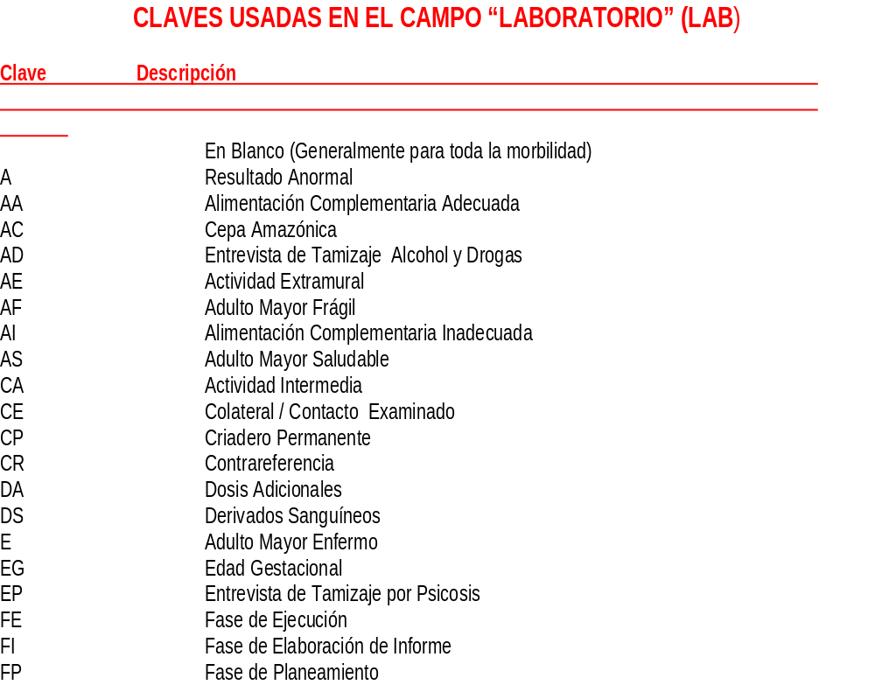

Slide 36
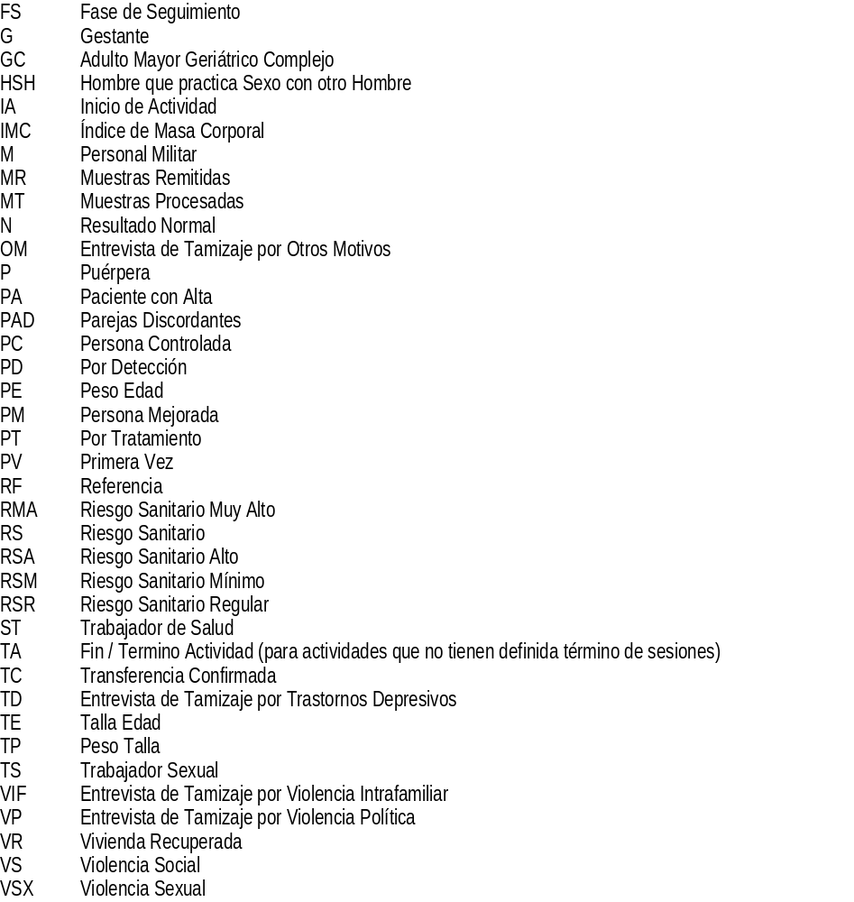

Slide 37
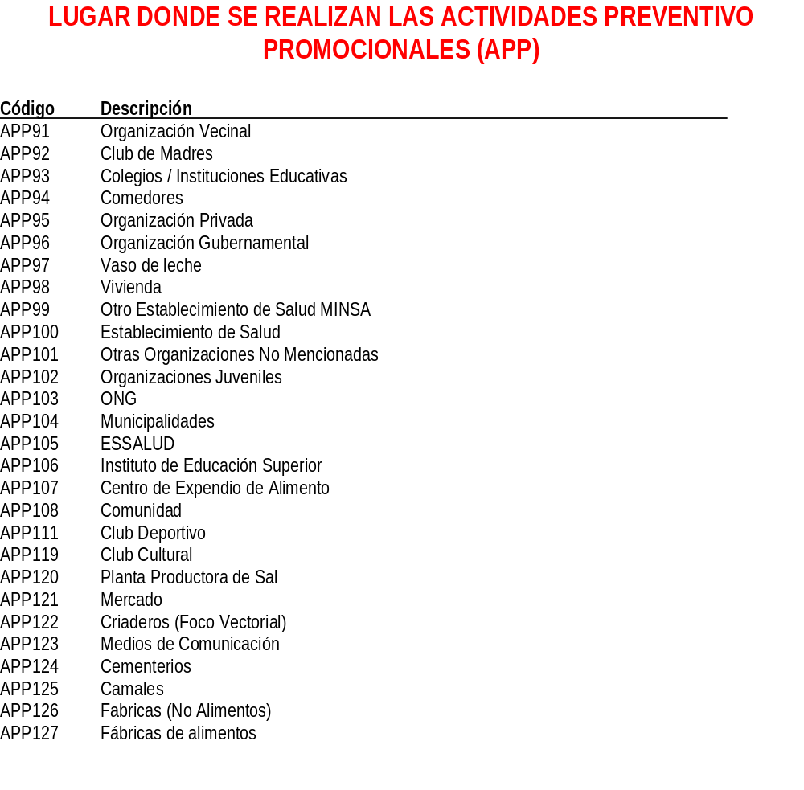

Slide 38
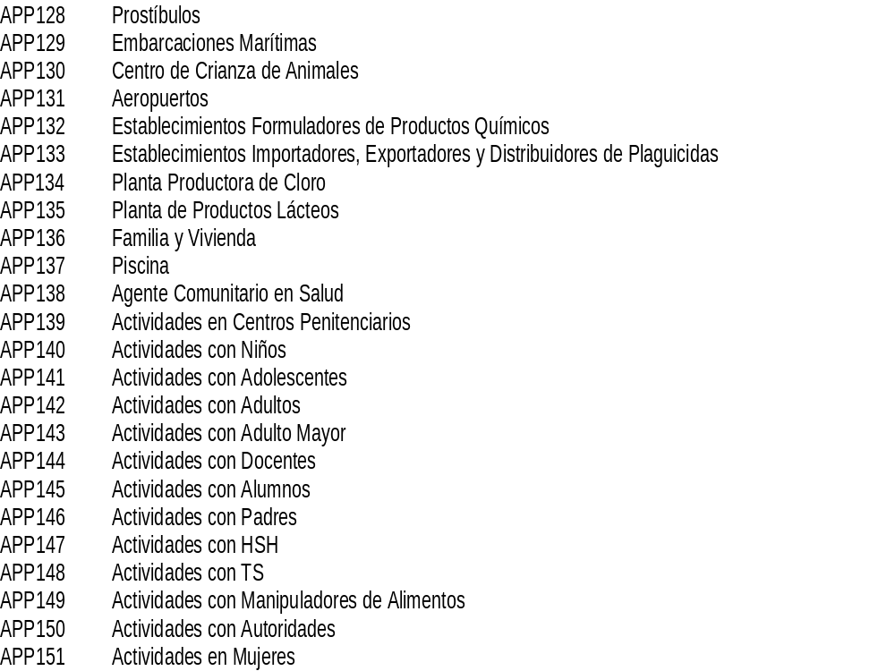

Slide 39
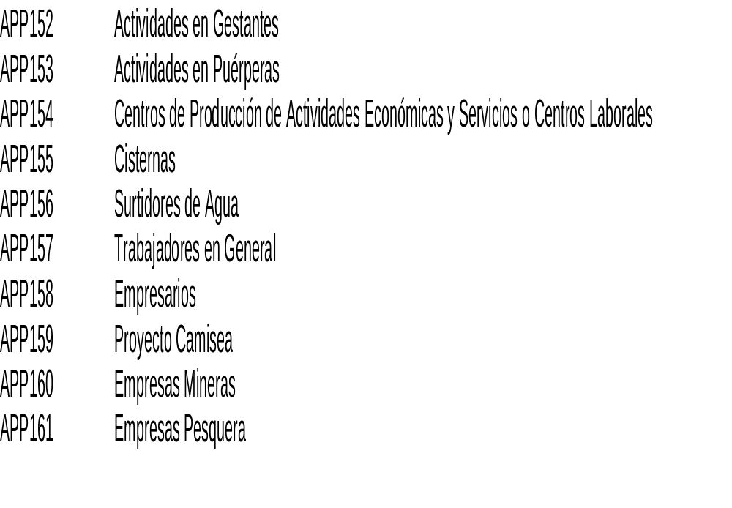

Slide 40
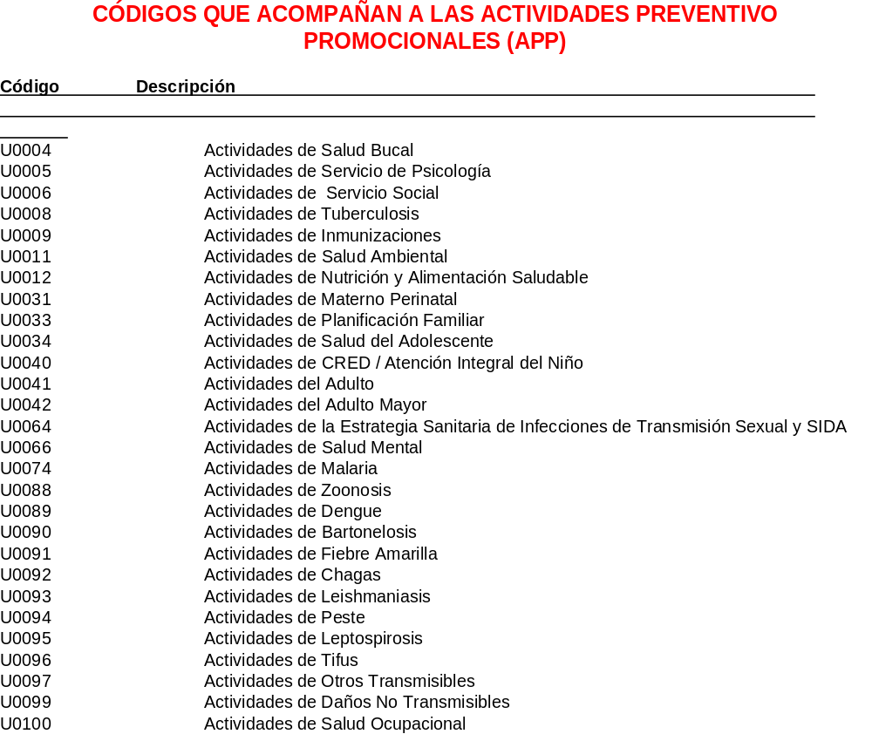

Slide 41
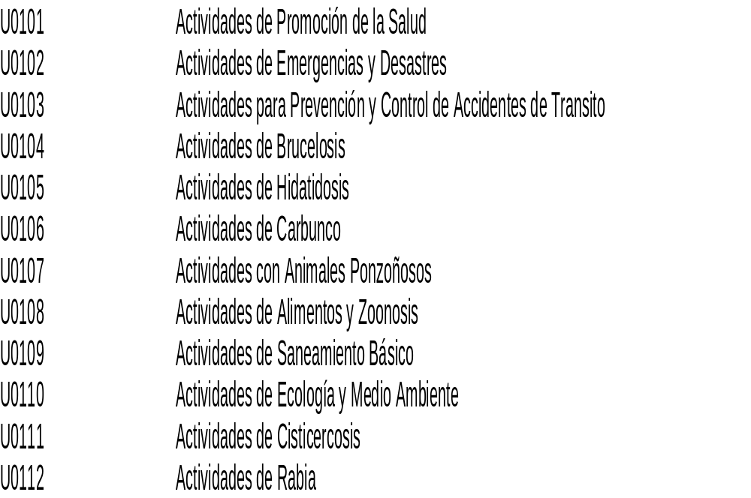

Slide 42
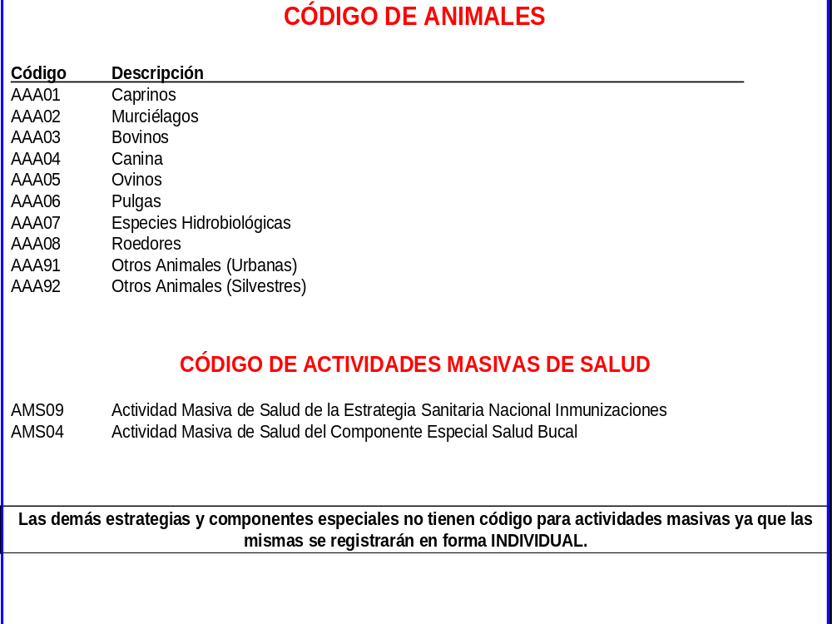

Slide 43
GRACIAS

